Slide 1
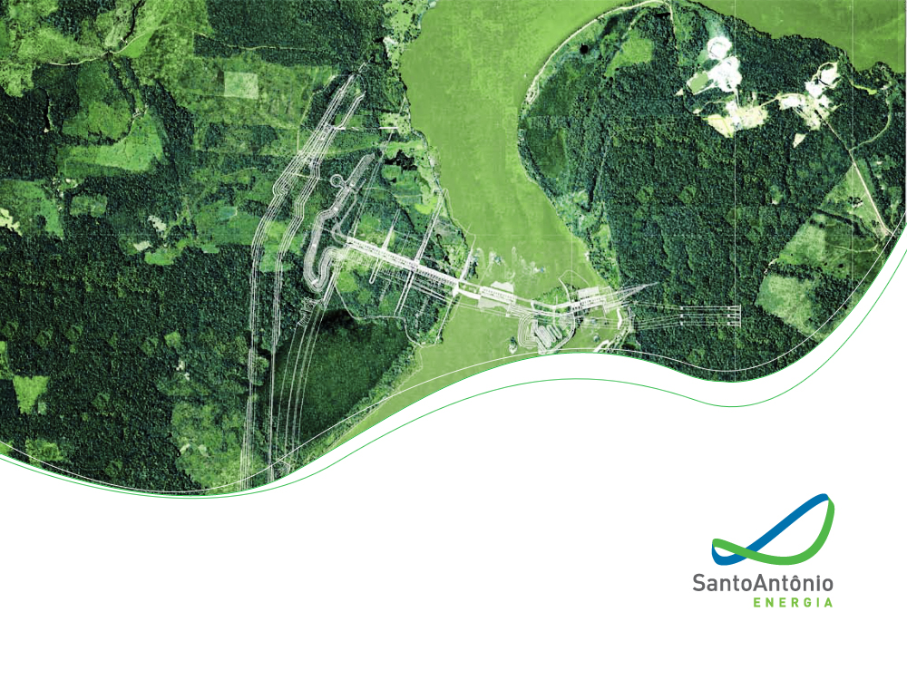
AÇÕES PARA SUSTENTABILIDADE DA UHE SANTO ANTÔNIO
Porto Velho, 06 de Janeiro de 2010.

Slide 2

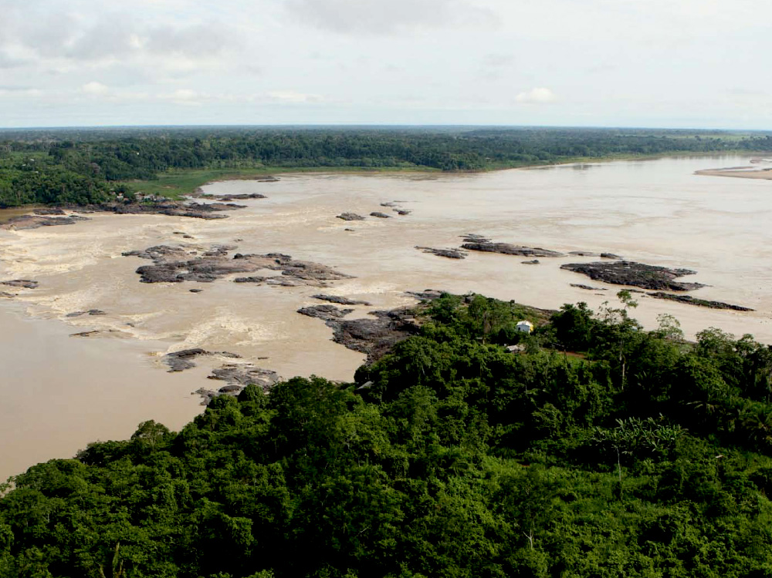
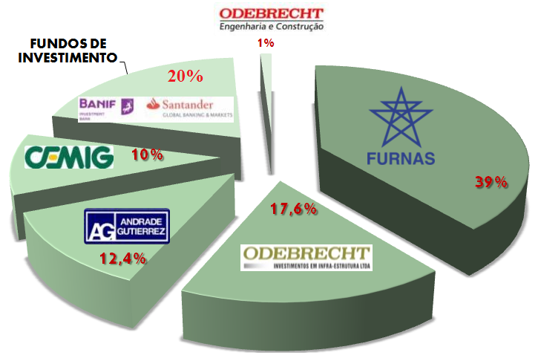

A EMPRESA
A Santo Antônio Energia é a concessionária responsável pela construção e operação da UHE Santo Antônio.

Slide 3
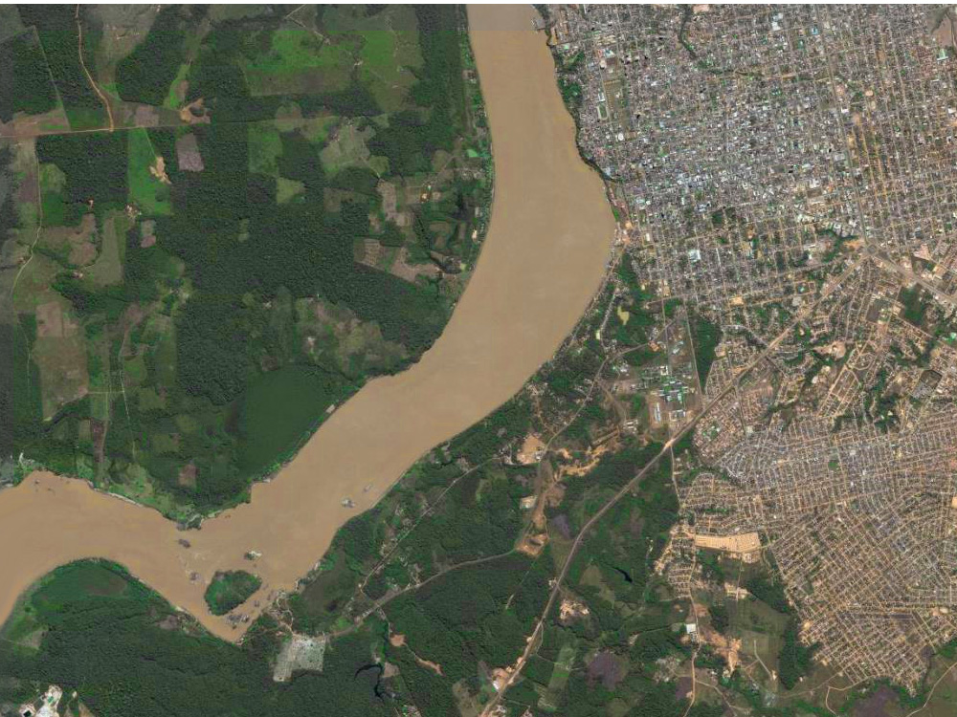


LOCALIZAÇÃO DO EMPREENDIMENTO
Porto Velho
7 km é a distância da UHE Santo Antônio do centro de Porto Velho
Notes:
3

Slide 4
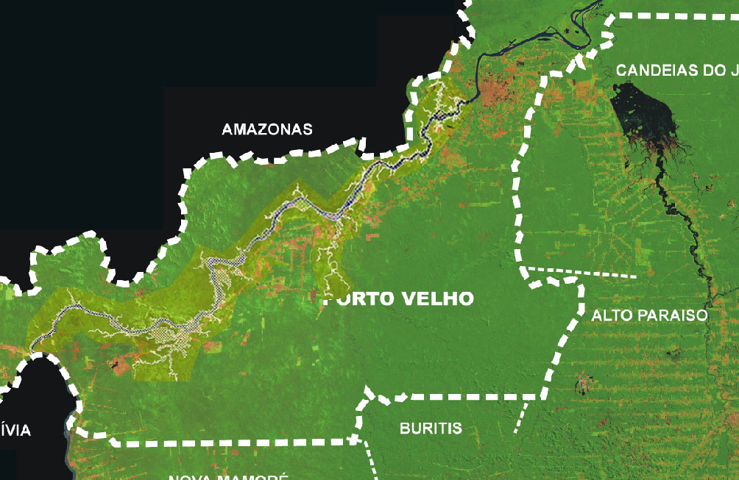
REGIÃO DE INSERÇÃO DO EMPREENDIMENTO
Notes:
4

Slide 5
REGIÃO DE INSERÇÃO DO EMPREENDIMENTO
Notes:
5

Slide 6
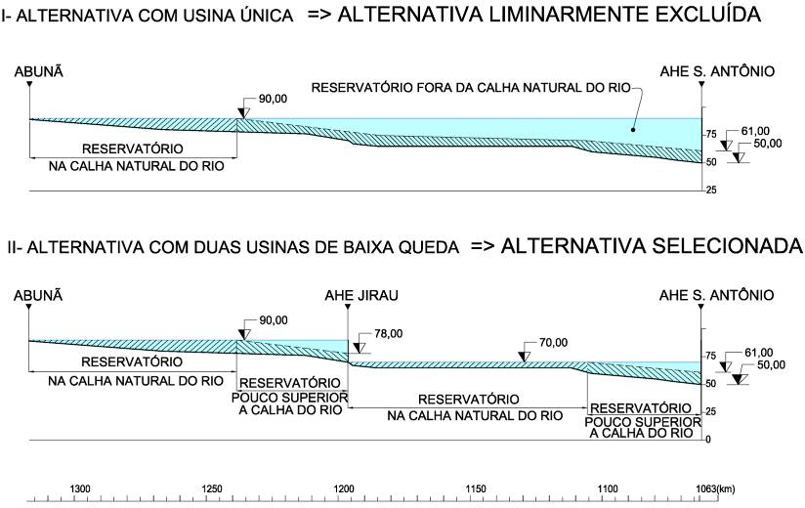
Histórico - Estudo de inventário
Partição de queda
A=1.200Km²
A=500Km²
Notes:
6

Slide 7
O RESERVATÓRIO
271 Km²
164 Km² (inundação natural)
107Km² (área a ser inundada)
AHE Santo Antônio: 271 km²
107 km²
39%
61%
164 km²
calha do rio
área a ser inundada
Notes:
7

Slide 8
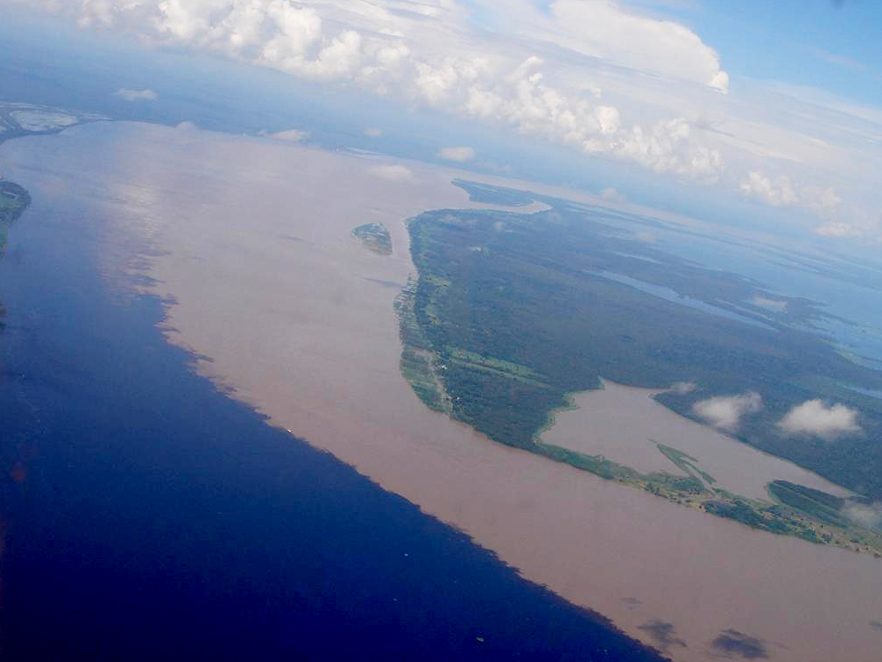
O RESERVATÓRIO
Comprimento do reservatório - 110 Km
Cota máxima normal de operação - 70m
Tempo de residência hidráulica - 1 a 20 dias
Notes:
8

Slide 9
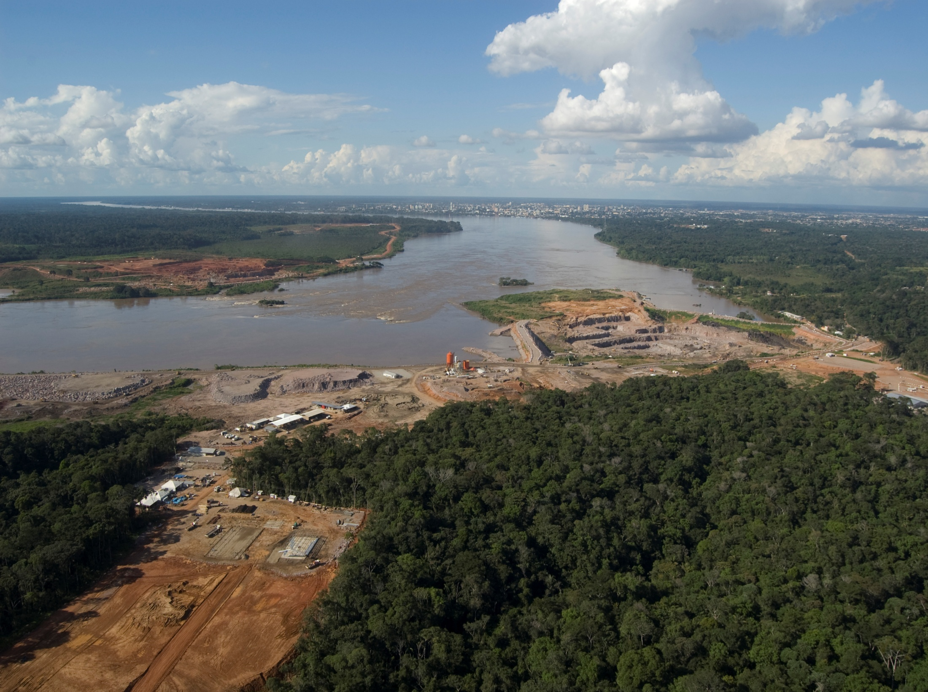
O EMPREENDIMENTO
Usinas em Região de Planície | Área dos Reservatórios (Km2) | Potência da Usina (MW) | Relação Área Reservatório / Potência da Usina (Km2 / MW)
Balbina | 2.360 | 250 | 9,44
Samuel | 584 | 217 | 2,69
Manso | 387 | 210 | 1,84
Tucuruí | 2.414 | 4.000 | 0,61
Santo Antônio | 271 | 3.150 | 0,09
Notes:
9

Slide 10


Características do Empreendimento
Tipo de turbina / Altura da barragem / Tempo de residência hidráulica / pequena área alagada
Definição do Arranjo dos AHEs
(Partição de quedas)
SUSTENTABILIDADE
Empreendimento de Interesse Nacional
Matriz Energética
Ações Ambientais
(Inventário, Viabilidade, PBA, Execução)
Diretrizes do setor (normas e boas práticas)
Legislação Ambiental
Princípios do Equador
Função Social do Empreendimento
Tempo de Concessão
Vida Útil
Notes:
10

Slide 11
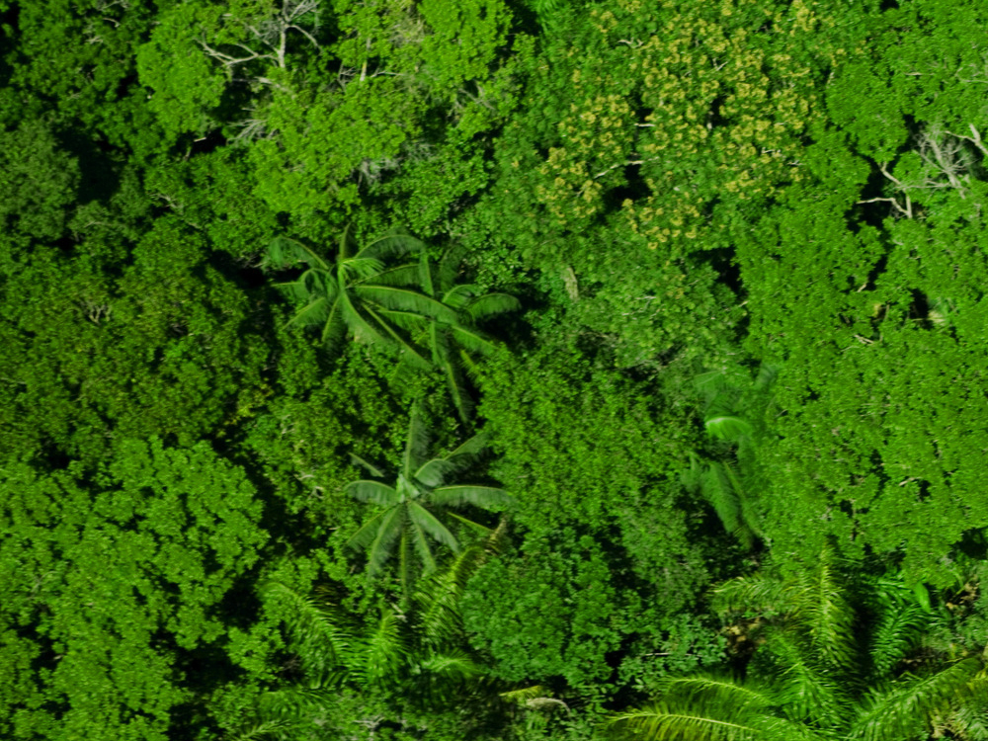
Histórico EIA/Rima – Premissas Básicas
utilização de competências locais e regionais, agregando o conhecimento de grupos de pesquisas com atuação tradicional na Região Amazônica;
realização de levantamentos bem detalhados de dados, com base em observações de campo numericamente significativas;
cobertura do ciclo hidrológico completo em toda a extensão da área afetada pelos empreendimentos;
tratamento censitário da população diretamente afetada pela implantação das Usinas e formação de seus reservatórios;

Slide 12
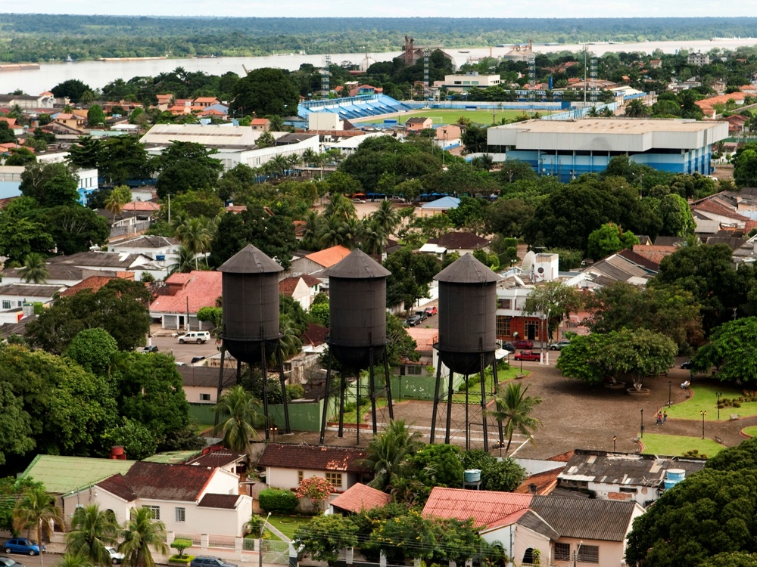
Histórico EIA/Rima – Premissas básicas
observância ao Termo de Referência estabelecido pelo IBAMA, à legislação ambiental e às demais informações normativas;
transparência e ampla divulgação das informações obtidas.
expectativas da população de Porto Velho explicitadas durante o processo de discussão participativa do empreendimento.
expectativas do Poder Público explicitadas em entrevistas com seus representantes.
normas e orientações das instituições de financiamento signatárias dos Princípios do Equador.

Slide 13
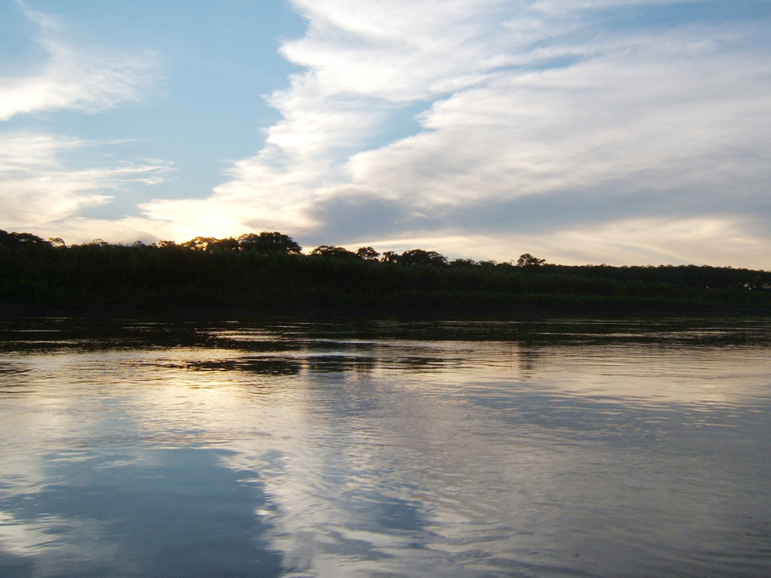
MARCOS DO PROCESSO DE LICENCIAMENTO
2001 -2002 | 2002-2005 | 2005 | 2006 |  |  |  |  | 2006 / 2007 | 2007 |  | 2008
 |  | Mai | 10 Nov | 11 Nov | 29 Nov | 30 Nov | Dez | Mai/06 a Jul/07 | 10 Jul | 10 Dez | Fev | 18 Ago | 1 Set
Estudos de Inventário | Estudos de Viabilidade | Protocolo EIA/RIMA e requerimento da LP | Audiência Pública Jaci-Paraná | Audiência Pública -Porto Velho | Audiência Pública Abunã | Audiência Pública Mutum Paraná | ANA declara as Reservas de Disponibilidade Hídrica dos AHEs de Santo Antônio e Jirau. | Processo Participativo (2.000 pessoas / 64 reuniões) | Concessão da Licença Prévia (LP) | Leilão da ANEEL | Apresentação do PBA na sede do IBAMA p/ os seguintes órgãos: IBAMA, IPHAN, FUNAI, INCRA, EPE, ANEEL, MS, MMA, MME, Casa Civil e Presidência República. | Concessão da Licença de Instalação (LI) | Início das obras

Slide 14
INSTITUIÇÕES ENVOLVIDAS NO LICENCIAMENTO
Responsável pelo licenciamento ambiental: IBAMA/Sede
Demais instituições envolvidas:
ICMBio
IPHAN
FUNAI
ANA
ANEEL
Ministério da Saúde
CPRM / DNPM
MPF e MPE
SEDAM
INCRA / MDA
GRPU
Secretarias Municipais de PVH

Slide 15
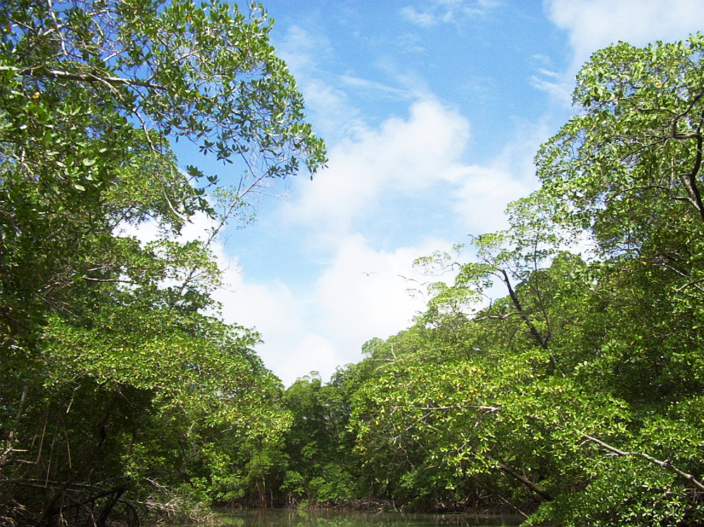
Gerenciais (02) | Meio Socioeconômico (13) | Meio Físico (5) | Meio Biótico (8)
Programa Ambiental para a Construção (PAC) Sistema de Gestão Ambiental (SGA). | Programa de Compensação Ambiental Programa de Comunicação Social Programa de Educação Ambiental Programa de Saúde Pública Programa de Apoio às Comunidades Indígenas Programas Relacionados ao Patrimônio Arqueológico, Pré-Histórico e Histórico Programa de Preservação do Patrimônio Paleontológico Programa de Remanejamento da População Atingida Programa de Ações a Jusante Programa de Recuperação da Infra-Estrutura Afetada Programa de Compensação Social Plano Ambiental de Conservação e Uso do Entorno do Reservatório Programa de Apoio às Atividades de Lazer e Turismo | Programa de Monitoramento do Lençol Freático Programa de Monitoramento Sismológico Programa de Monitoramento Climatológico Programa de Monitoramento Hidrossedimentológico Programa de Acompanhamento dos Direitos Minerários e da Atividade Garimpeira | Programa de Monitoramento Limnológico Programa de Monitoramento Hidrobiogeoquímico Programa de Monitoramento de Macrófitas Aquáticas Programa de Conservação da Flora Programa de Conservação da Fauna Programa de Desmatamento da Área de Influência Direta Programa de Acompanhamento das Atividades de Desmatamento e de Resgate da Fauna na Área de Interferência Direta Programa de Conservação da Ictiofauna

Slide 16
BIODIVERSIDADE
Os estudos relacionados à riqueza e diversidade da fauna e flora são:
Ictiologia: biologia reprodutiva, taxonomia, ictioplancton e atividade pesqueira, construção do STP
Fauna: Herpetofauna, Entomofauna, Avifauna, Mastofauna Aquática e Terrestre, Mastofauna Aérea (Quirópteros)
Flora: Inventário Madeireiro, Inventário Florístico, Salvamento de Germoplasma, Tipologias Vegetacionais.

Slide 17
BIODIVERSIDADE
ESTUDOS E PROJETOS CORRELACIONADOS
Ictiologia: Resgate de Peixes, destinação de material para coleção de referência da UNIR.
Fauna: Resgate de Fauna, destinação de material para coleção de referência da UNIR, construção do CETAS.
Flora: formação do banco de germoplasma, implantação de viveiro, produção de mudas para plantio e recuperação de áreas degradadas

Slide 18
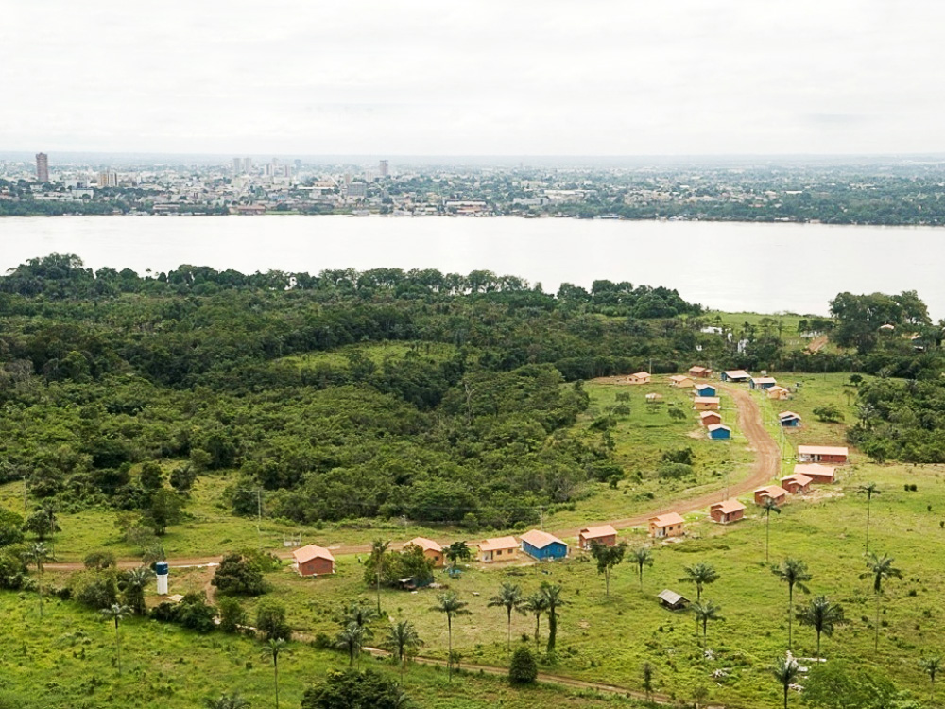
PROGRAMA DE REMANEJAMENTO DA POPULAÇÃO ATINGIDA
Subprograma de Remanejamento da População Atingida
Subprograma de Reorganização das Atividades Produtivas
Proporcionar à população atingida pelo empreendimento a recomposição das atividades e qualidade de vida, em condições pelo menos equivalentes às atuais:
  Justa e prévia indenização
  Opções de tratamento de acordo com perfil e elegibilidade

Slide 19
PROGRAMA DE REMANEJAMENTO DA POPULAÇÃO ATINGIDA
METODOLOGIA
Subprograma de Remanejamento da População Atingida
Ata Notarial
Cadastros físico e socioeconômico
Laudos de Avaliação Patrimonial
Elaboração de propostas
Divulgação e consulta junto à população afetada
Termo de Acordo
Conclusão da Negociação
Formalização e pagamento do acordo

Slide 20
PROGRAMA DE REMANEJAMENTO DA POPULAÇÃO ATINGIDA
METODOLOGIA
Subprograma de Remanejamento da População Atingida
Identificação, seleção, avaliação e aquisição de áreas para reassentamento coletivo e individual
Elaboração de projetos de arquitetura e engenharia para reassentamento coletivo e aprovação junto aos órgãos pertinentes
Implantação dos projetos de reassentamento
Monitoramento e assistência na mudança
Monitoramento da reinserção social após a mudança
Monitoramento da viabilidade econômica das atividades reorganizadas

Slide 21
PROGRAMA DE REMANEJAMENTO DA POPULAÇÃO ATINGIDA
SITUAÇÃO ATUAL:
 |  | Nº | %
Total de Processos (propriedades+famílias agregadas) |  | 1157
Propostas Apresentadas |  | 525 | 45,38
Propostas Aceitas (até 23/12/09) |  | 363 | 31,37
46% | Declaração de Crédito | 111
 | Reassentamento | 44
 | Relocação em Remanescente/lote | 9
 | Permuta | 2
54% | Indenização | 197
Propostas em avaliação |  | 137 | 11,84
Propostas pagas |  | 299 | 25,84
Propostas a apresentar |  | 632 | 54,62
INVESTIMENTO GLOBAL PREVISTO: R$ 300 MILHÕES

Slide 22

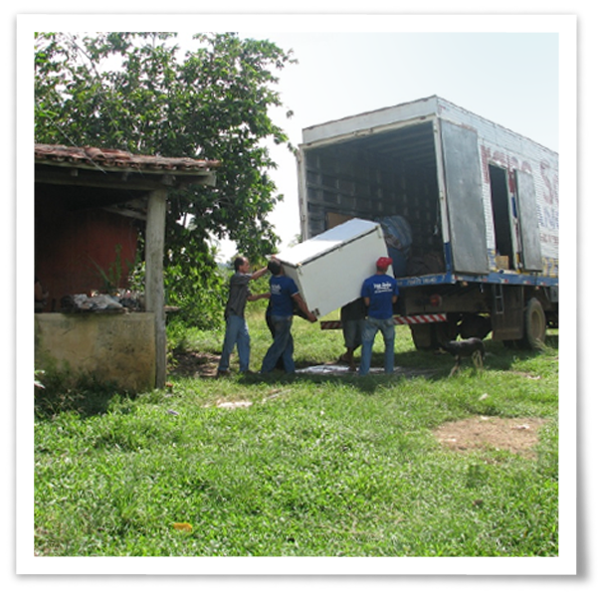
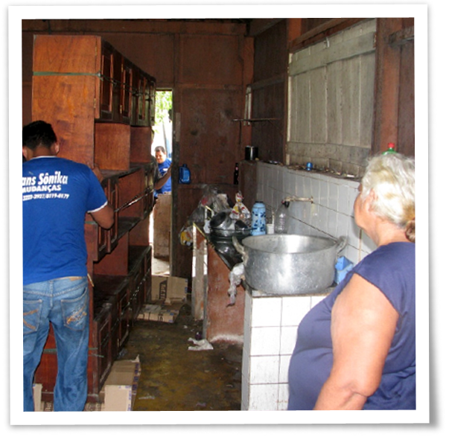

PROGRAMA DE REMANEJAMENTO DA POPULAÇÃO ATINGIDA
Mudança da Família do Sr. Roseno Roque de Lima (São Domingos).

Slide 23
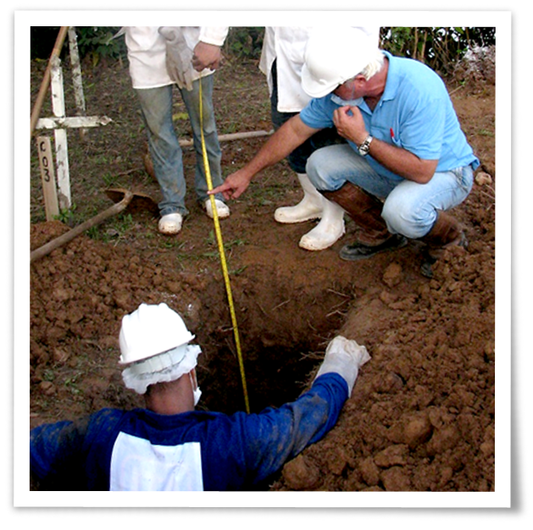
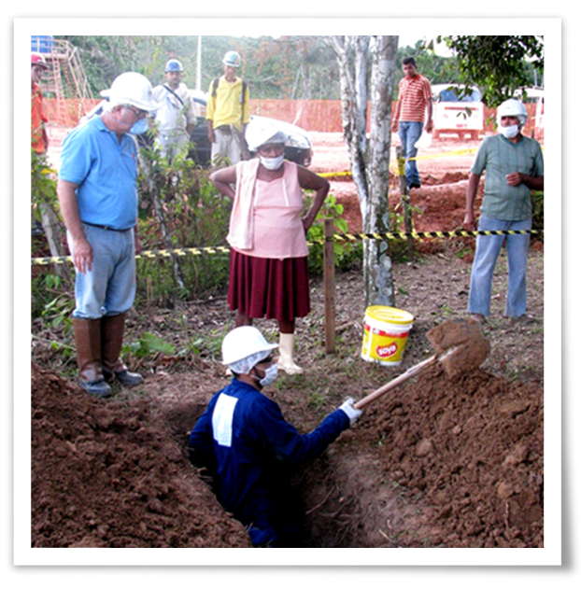

PROGRAMA DE REMANEJAMENTO DA POPULAÇÃO ATINGIDA
Exumação dos restos mortais - Campos Santos das comunidades de Engenho Velho e São Domingos, atual canteiro de obras.

Slide 24
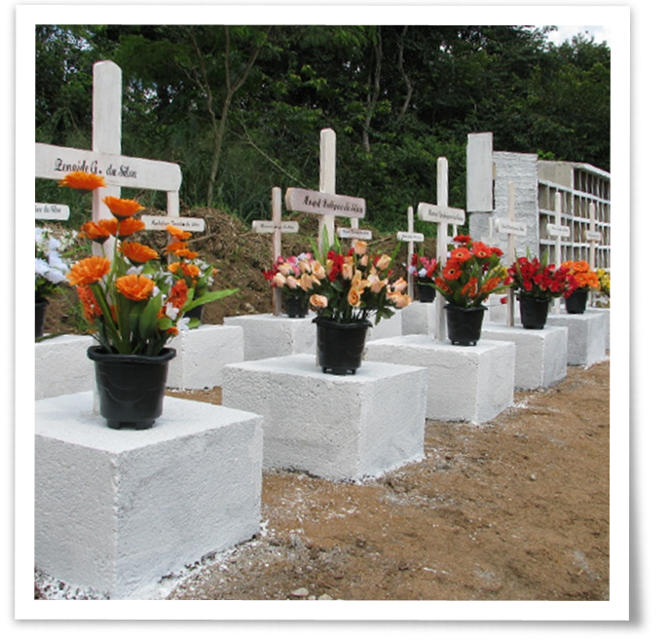
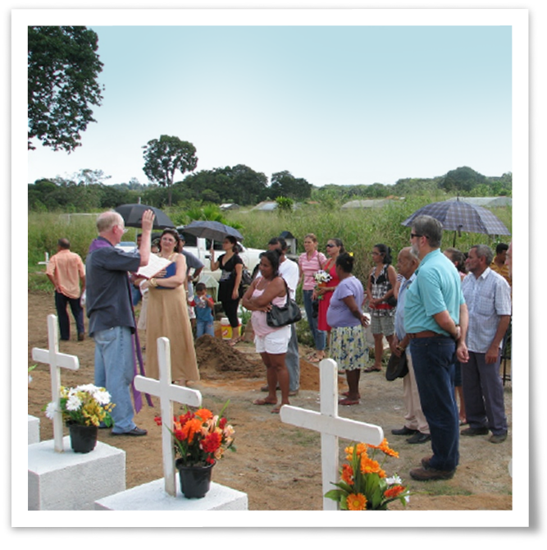

PROGRAMA DE REMANEJAMENTO DA POPULAÇÃO ATINGIDA
Cerimônia ecumênica para inumação dos restos mortais exumados das sepulturas localizadas nos Campos Santos das comunidades de Engenho Velho e São Domingos, atual canteiro de obras.

Slide 25
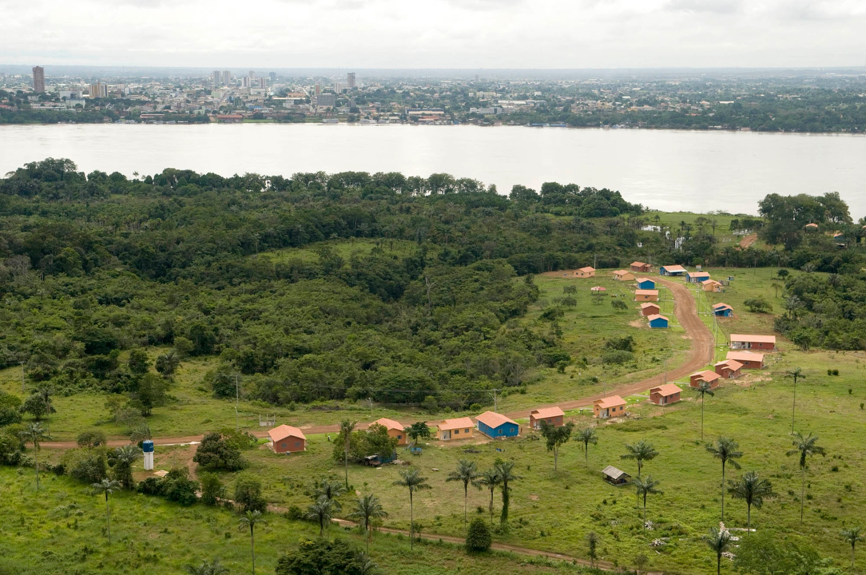
PROGRAMA DE REMANEJAMENTO DA POPULAÇÃO ATINGIDA
Reassentamento Agrovila - Novo Engenho Velho.

Slide 26
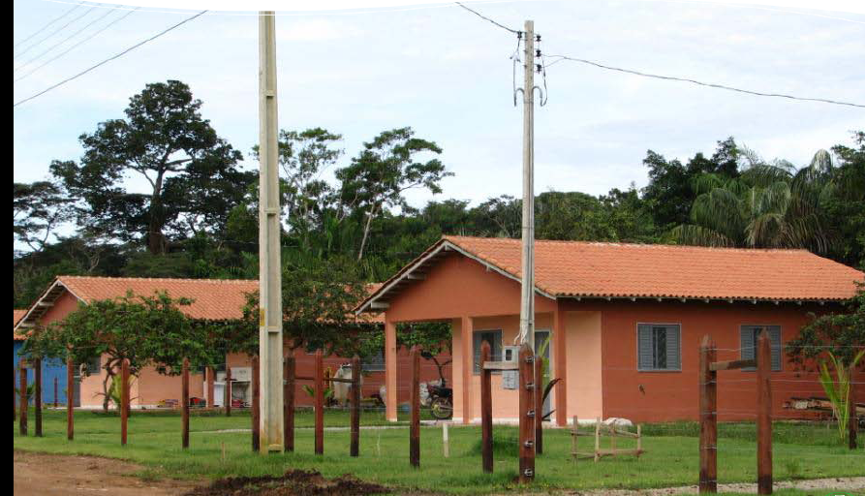
PROGRAMA DE REMANEJAMENTO DA POPULAÇÃO ATINGIDA
Reassentamento Agrovila - Novo Engenho Velho.
Casas em alvenaria entregues com rede de saneamento, energia elétrica, áreas comum de lazer.

Slide 27
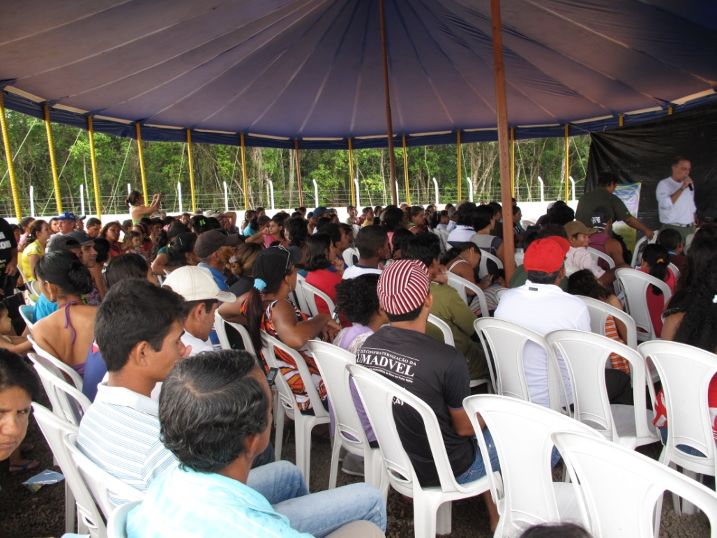
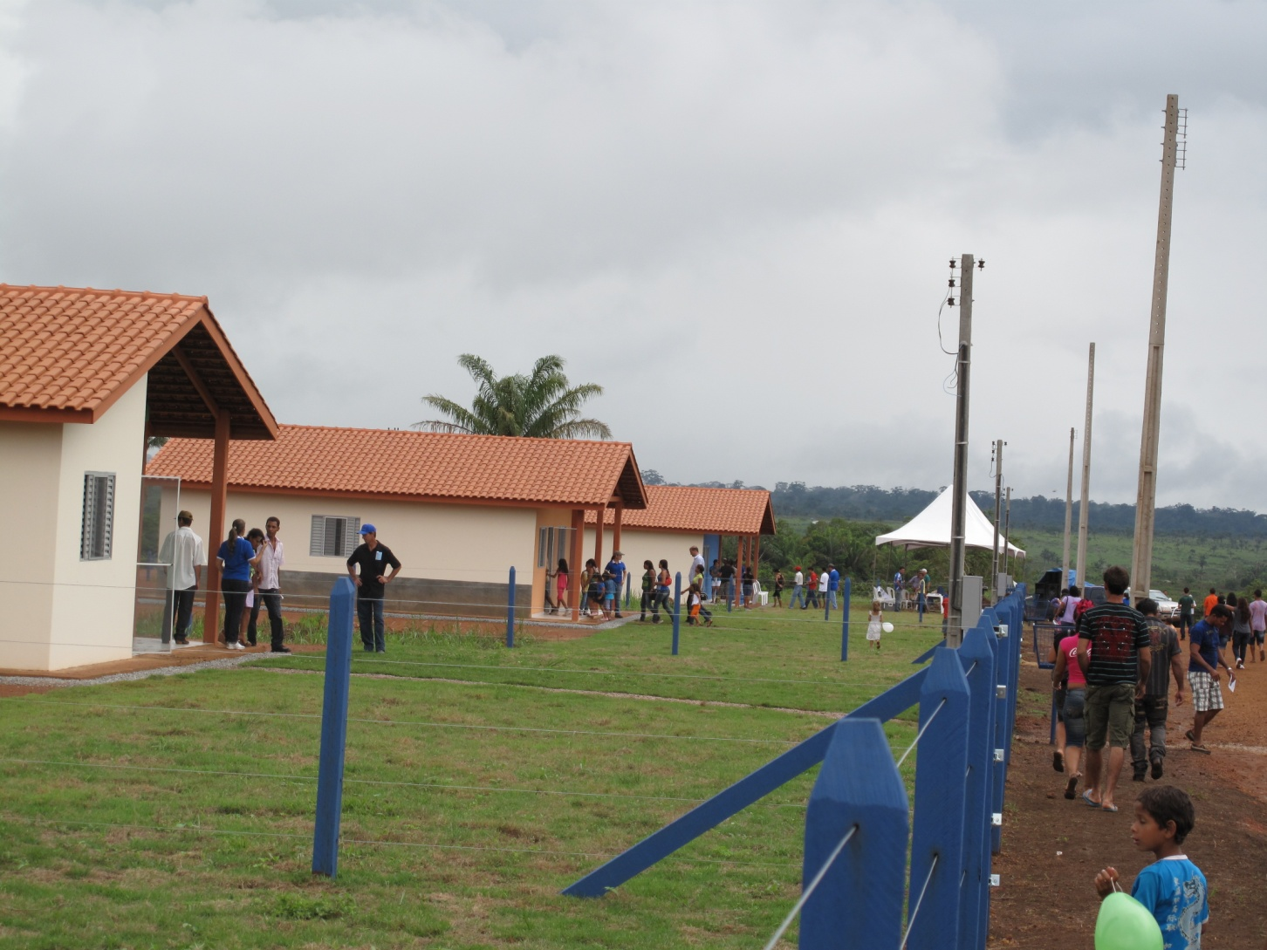
PROGRAMA DE REMANEJAMENTO DA POPULAÇÃO ATINGIDA
Reassentamento Agrovila – Teotônio.

Slide 28
PROGRAMA DE REMANEJAMENTO DA POPULAÇÃO ATINGIDA
Reassentamento – Riacho Azul.

Slide 29
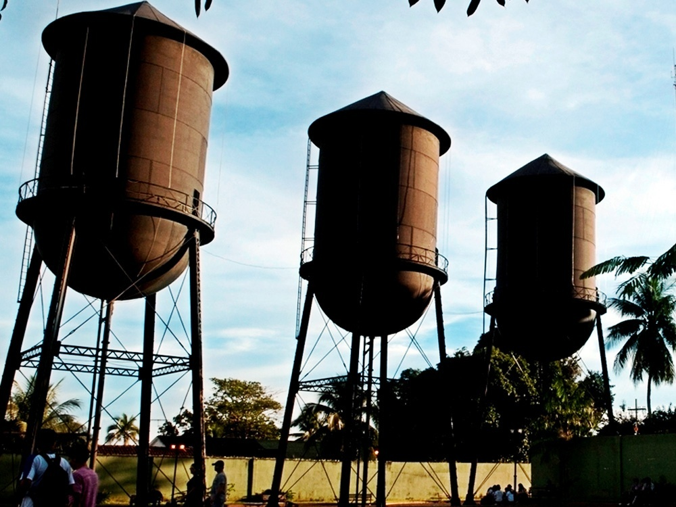
PROGRAMA DE APOIO ÀS COMUNIDADES INDÍGENAS
Embora o empreendimento não afete áreas indígenas, está sendo implantado um Programa de Apoio às Comunidades Indígenas Karitiana e Karipuna, situadas do entorno, visando a vigilância e proteção de suas terras.
Estão sendo desenvolvidos a partir de quatro ações principais:
  Fiscalização e proteção ambiental;
  Saúde;
  Educação e valorização cultural;
  Produção e sustentabilidade econômica.
Estas quatro ações darão subsídios para levantamento de informações e planejamento das ações, com base em metodologia participativa, que irão compor o plano definitivo, denominado Plano de Ação para Proteção das Terras Indígenas do Madeira (PATI).
Notes:
29

Slide 30
PROGRAMA DE COMPENSAÇÃO SOCIAL
METODOLOGIA
Firmar convênios com PMPV e Governo do Estado para definição da aplicação de recursos em áreas prioritárias, consubstanciada na realização de obras e/ou serviços.
Contratação direta pela Santo Antônio Energia de ações de compensação social propostas no Projeto Básico Ambiental.
Mais de 200 milhões de reais em investimentos
Notes:
30

Slide 31
PROGRAMA DE COMPENSAÇÃO SOCIAL
AÇÕES JUNTO AO GOVERNO DO ESTADO
Investimento Global de75,2 milhões para:
Saúde pública: 61,7 milhões para hospitais em Porto Velho e Cacoal (interior do estado)
Segurança pública:11,0 milhões para Secretaria de Segurança Pública, Corpo de Bombeiros e Policia Florestal
Planejamento Regional/Setorial :R$ 2,5 milhões para contratação de consultoria especializada para planejamento em desenvolvimento regional
Notes:
31

Slide 32
PROGRAMA DE COMPENSAÇÃO AMBIENTAL
AÇÕES JUNTO A PREFEITURA MUNICIPAL
Investimento Global de R$ 65,3 milhões para:
Educação: construção, reforma, ampliações, aquisição de equipamentos, envolvendo 60 novas salas de aula, investimento de R$12,6 milhões
Saúde: construção, reforma, ampliações, aquisição de equipamentos, envolvendo 26 unidades de saúde, investimento de R$8,4 milhões
Saúde: investimento de R$ 22,4milhões em ações diretas de controle da malária e vigilância epidemiológica.
.

Slide 33
Saneamento:implantação do aterro sanitário de Porto Velho e recuperação de áreas de risco , investimento de R$10,9 milhões
Serviços e consultoria: contratação do Plano Diretor e Plano Viário de Porto Velho, programas de qualificação de mão de obra, investimento de R$ 9,4milhões
Cultura: investimento de 1,6 milhões na recuperação de edificação da Estrada de Ferro Madeira Mamoré
.
PROGRAMA DE COMPENSAÇÃO SOCIAL
Notes:
33

Slide 34
PROGRAMA DE COMPENSAÇÃO SOCIAL
QUALIFICAÇÃO DE MÃO-DE-OBRA / PROGRAMA ACREDITAR
HISTÓRICO | QUANTIDADE
 | HOMENS |  | MULHERES |  | TOTAL
INSCRITOS NO PROGRAMA | 22.530 |  | 11.388 |  | 33.918
FORMADOS MÓDULO BÁSICO | 7.917 |  | 1.328 |  | 9.245
CURSANDO MÓDULO BÁSICO | 502 |  | 110 |  | 612
FORMADOS MÓDULO TÉCNICO | 3.026 |  | 317 |  | 3.343
CURSANDO MÓDULO TÉCNICO | 412 |  | 78 |  | 490
TOTAL FORMADOS (MB + MT) |  |  |  |  | 12.588
Notes:
34

Slide 35
PROGRAMA DE COMPENSAÇÃO SOCIAL
Ações de compensação social diretas previstas no Projeto Básico Ambiental | 1. Arqueologia, (Histórico e Pré Histórico), recuperação de acervo histórico e de trecho da Estrada de Ferro Madeira Mamoré | Porto Velho | 20.000.000,00
 | 2. Implantação no Campus da UNIR de Laboratórios e equipamentos para pesquisa biológica e edificação para acervo arqueológico - repasse UNIR | Porto Velho | 3.000.000,00
 | 3. Ações de Educação ambiental e patrimonial a montante e jusante do empreendimento |  | 7.000.000,00
 | 4. Implantação no Campus da UNIR do CETAS - Centro de Triagem de animais silvestres - repasse UNIR/IBAMA | Porto Velho | 5.000.000,00
 | 5. Ações para comunidades a Jusante da Usina (agroindústrias, barcos, frigoríficos) |  | 4.200.000,00
 | 6. Recuperação e Implantação de estradas vicinais do município de Porto Velho. | Porto Velho | 20.083.842,00
 |  |  | 59.283.842,00
Notes:
35

Slide 36
Revitalização Estrada de Ferro Madeira Mamoré - Objetivos
Integração de esforços e investimentos entre a Santo Antônio Energia e Prefeitura Municipal, visando a revitalização global do acervo existente da EFMM entre o pátio ferroviário de Porto Velho e a UHE Santo Antônio.
O pátio será transformado num grande museu aberto, com material rodante exposto ao ar livre, instalação de um Museu na antiga Oficina e reativação da linha de trem, que partiria de Porto Velho, com destino a Santo Antônio e com parada na Vila da Candelária.
Em paralelo será contemplada pela Prefeitura de Porto Velho a desocupação de trechos invadidos e revitalização de uma grande área nas proximidades da ferrovia. O projeto prevê a construção de equipamentos como quadras esportivas, observatório de pássaros, praças, mirante, além de tratamento paisagístico para todo o parque.
.

Slide 37
Revitalização Estrada de Ferro Madeira Mamoré – Ações da Santo Antônio Energia.
Elaboração de plano de manejo sustentável do conjunto, integrado ao Programa de Turismo e Lazer em início de implantação pela SAESA;
Viabilização e reativação do percurso de 7 km da linha férrea entre Porto Velho e Santo Antônio, tombado pelo IPHAN;
Implantação do Museu da Estrada de Ferro Madeira Mamoré;
Resgate e Conservação dos Bens Móveis remanescentes do patrimônio da Estrada de Ferro Madeira Mamoré na área de intervenção direta da UHE Santo Antônio;
Recuperação e revitalização da área onde se encontram as ruínas do hospital e cemitério da Candelária;
Recuperação e revitalização da área onde se encontra a igreja de Santo Antônio;
Construção e implantação de um Centro de Memória dos Povos Indígenas;
Construção e implantação de um Centro de Memória dos trabalhadores vitimados pela construção da Estrada de Ferro Madeira Mamoré;

Slide 38
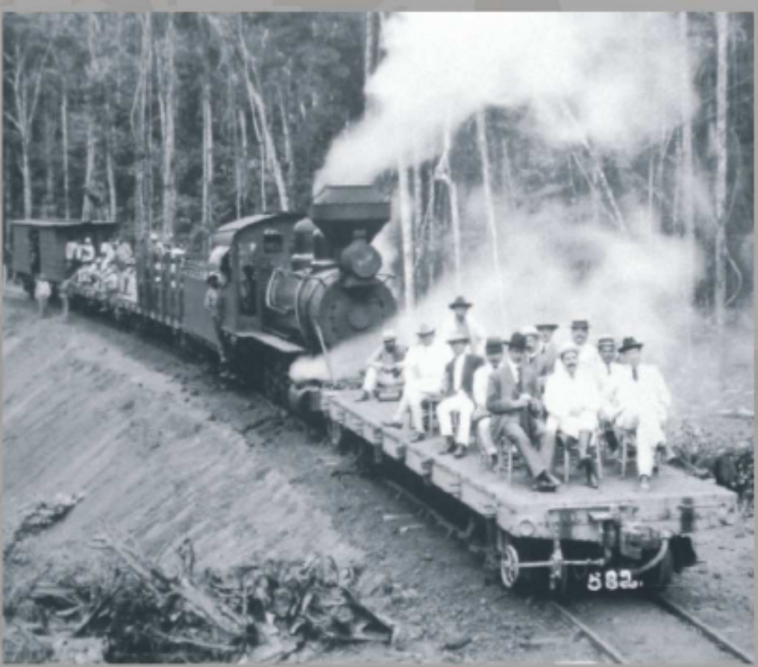
Estrada de Ferro Madeira Mamoré

Slide 39
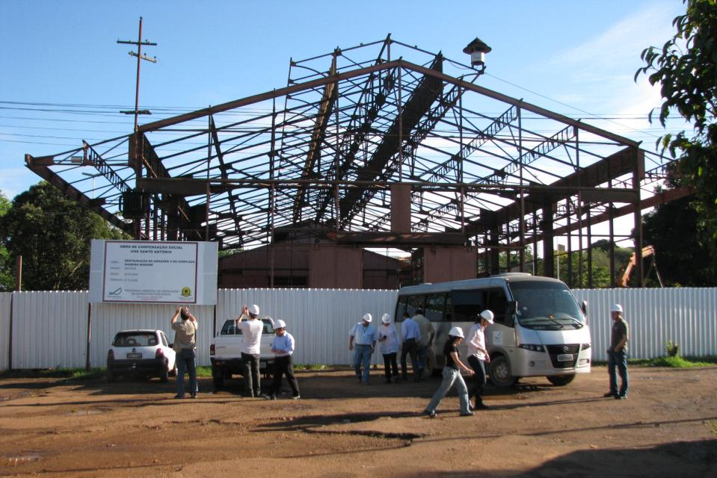
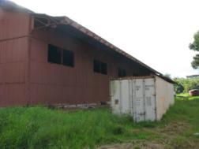
Revitalização Estrada de Ferro Madeira Mamoré - Reforma do Galpão 2
Notes:
39

Slide 40
PROGRAMA DE EDUCAÇÃO AMBIENTAL- Principais Objetivos
Capacitar grupos sociais para intervirem, de modo qualificado, nas questões referentes às questões ambientais locais, sob o enfoque da sustentabilidade.
Despertar o olhar crítico e a capacidade de avaliação das medidas e programas relacionados ao meio ambiente em função de fatores ecológicos, políticos, econômicos, sociais, estéticos e educativos.
Criar espaços de discussão da realidade local para o desenvolvimento de mecanismos de articulação social, fortalecendo as práticas comunitárias sustentáveis e garantindo a participação da população.
Mapear, cadastrar/registrar e articular instituições públicas e privadas, stakeholders e profissionais que atuam com a temática ambiental no município para potencializar o desenvolvimento do PEA.

Slide 41
PROGRAMA DE EDUCAÇÃO AMBIENTAL- Estratégia de Implantação
Contratação da Amazônia Brasil Promoções e Ecodesenvolvimento Ltda, (Equipe SAÚDE ALEGRIA) para implantação do Programa, com foco na mobilização de cerca de 52 comunidades rurais que vivem nas margens do rio Madeira (a montante e jusante do empreendimento), de forma a evidenciar a responsabilidade socioambiental e o compromisso da SAESA em priorizar e valorizar os segmentos sociais mais vulneráveis aos impactos da construção da UHE Santo Antonio.
Envolvimento da população urbana de Porto Velho por meio do diálogo e do processo participativo que vem sendo construído com organizações não governamentais, instituições, associações, movimentos sociais representativos e com os órgãos do poder público municipal e estadual com interface com o Programa de Educação Ambiental, inclusive secretarias de educação, saúde, cultura, planejamento e meio ambiente.

Slide 42
PROGRAMA DE AÇÕES A JUSANTE
Ações de monitoramento das atividades econômicas e de lazer desenvolvidas nas várzeas formadas pelo rio Madeira, a jusante do empreendimento, em estreita integração com o Programa de Educação Ambiental, durante e após a implantação do AHE Santo Antônio.
Medidas efetivas de apoio às atividades econômicas desenvolvidas atualmente na área, inclusive nas várzeas, e a implantação de opções de trabalho e renda para a população local. Essas ações de apoio serão adotadas dissociadas da verificação de ocorrência de impactos derivados da implantação do empreendimento. Na hipótese da identificação de impactos e, caso se verifique que as ações executadas (ou em execução) não sejam suficientes ao adequado enfrentamento dos efeitos percebidos, novas e distintas medidas serão propostas, discutidas e implantadas.

Slide 43
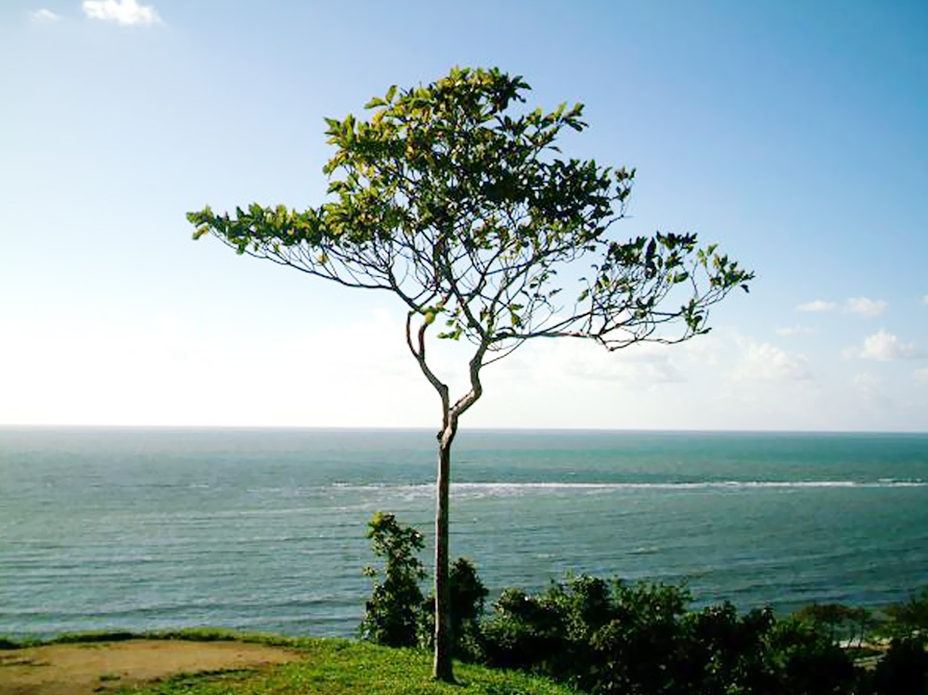

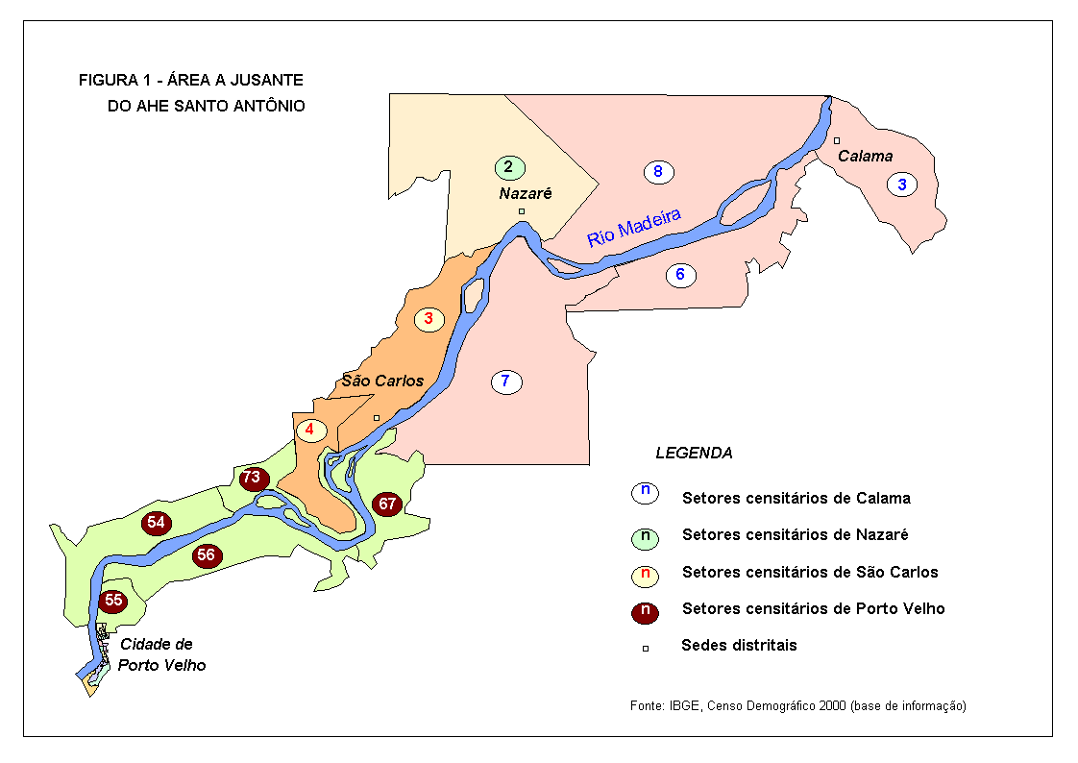
Área a Jusante

Slide 44
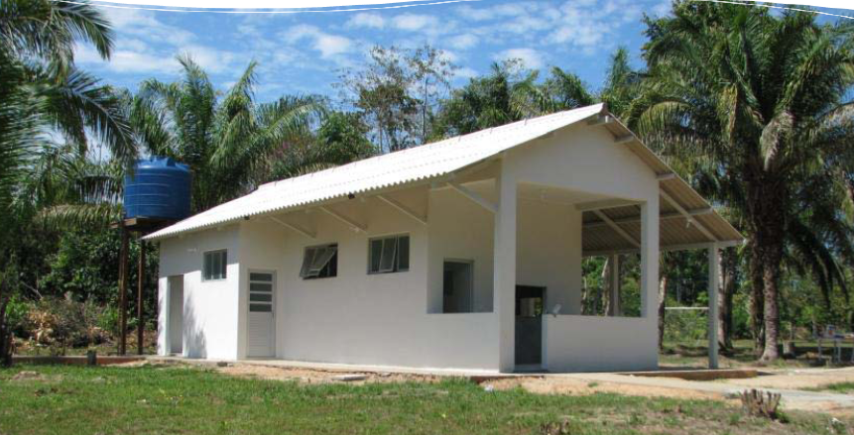
Construção do Abatedouro de Jacarés

Slide 45
PROGRAMA DE COMPENSAÇÃO AMBIENTAL
R$ 60.918.000,00 (OPE / 2007) – 0,5% do valor do investimento
Base Legal:
Resolução CONAMA 002, de 18 de abril de 1996.
Artigo 36 da Lei nº. 9985, de 18 de julho de 2000 (SNUC), regulamentada pelo Decreto nº. 4.340, de 22 de agosto de 2002.

Slide 46
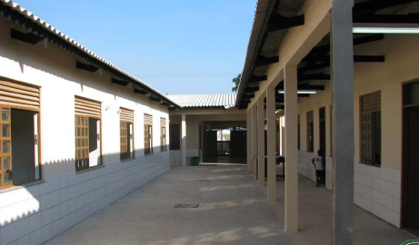
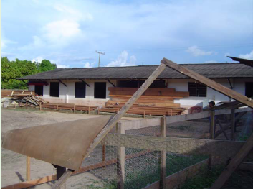
AMPLIAÇÃO DA ESCOLA JOAQUIM VICENTE RONDON EM JACY PARANÁ

Slide 47

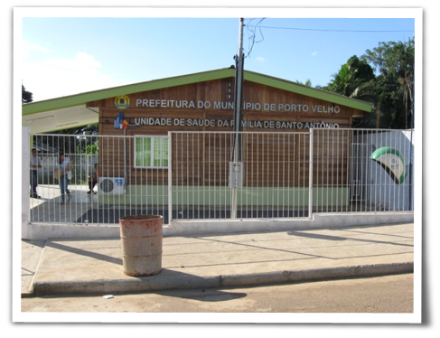

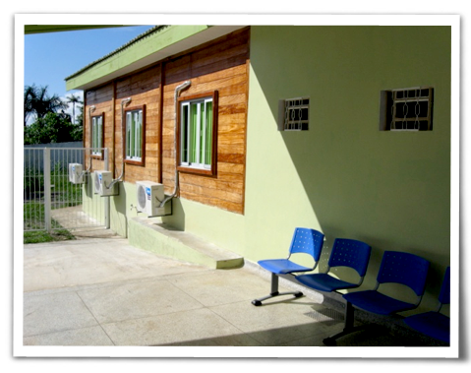
UNIDADE DE SAÚDE DA FAMÍLIA DE SANTO ANTÔNIO

Slide 48
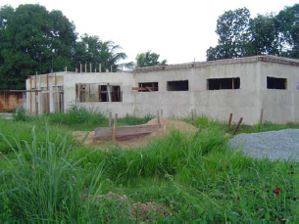
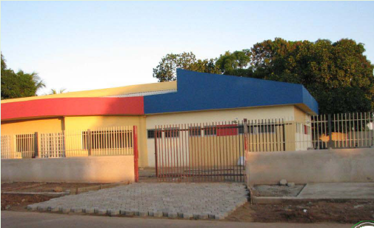
CONSTRUÇÃO DO POSTO DE SAÚDE MARIANA

Slide 49

Benefícios Associados

Slide 50
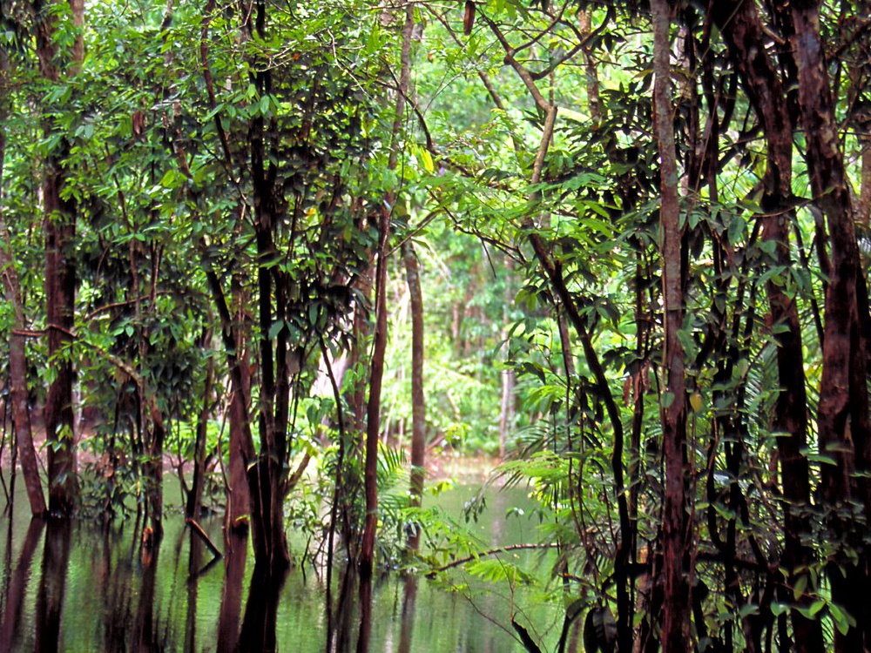
GERAÇÃO DE ENERGIA ELÉTRICA
Energia instalada – 3.150 megawatts - 11 milhões de habitantes.
Condição para o desenvolvimento regional.

Slide 51
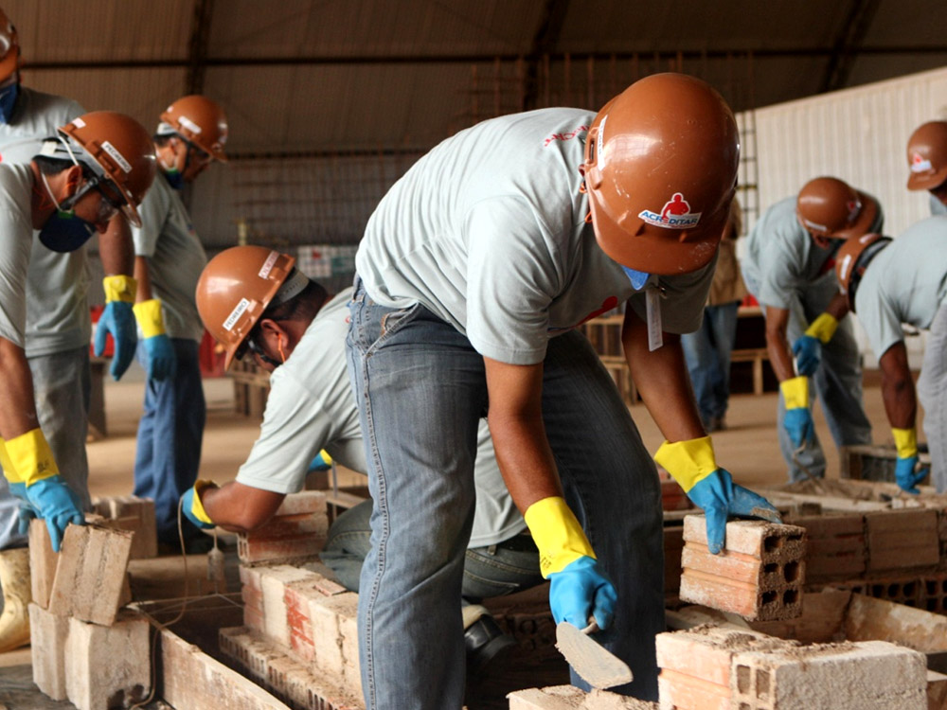
GERAÇÃO DE EMPREGOS
11 mil postos de trabalho diretos no pico das obras (janeiro de 2011).
35 mil indiretos no pico da obras.
Atualmente, 5.300 trabalhadores no canteiro de obras.
Programa de Qualificação Profissional Continuada – Acreditar: 85% dos atuais contratados.
Estimativa de crescimento médio anual de 10% no número de alunos matriculados em cursos de nível técnico, médio e superior.

Slide 52
GERAÇÃO DE RENDA
Empregos gerados pelas obras = massa salarial chegará a, aproximadamente, R$ 1 bilhão no período de 4 anos.
Aquisição de produtos e serviços de pequenas e médias empresas locais e regionais.
Convênio com instituições públicas e privadas para execução de ações previstas no Plano Básico Ambiental.

Slide 53
ARRECADAÇÃO DE IMPOSTOS
Investimento - R$ 13,5 bilhões
Arrecadação de ISSQN derivada do empreendimento.
Compensação financeira pelo uso do recurso hídrico (CFURH) - energia gerada x valor de tarifa definido pela ANEEL, da ordem de 84 milhões de reais anuais, dos quais 67 milhões serão divididos entre estado de Rondônia e município de Porto Velho.

Slide 54
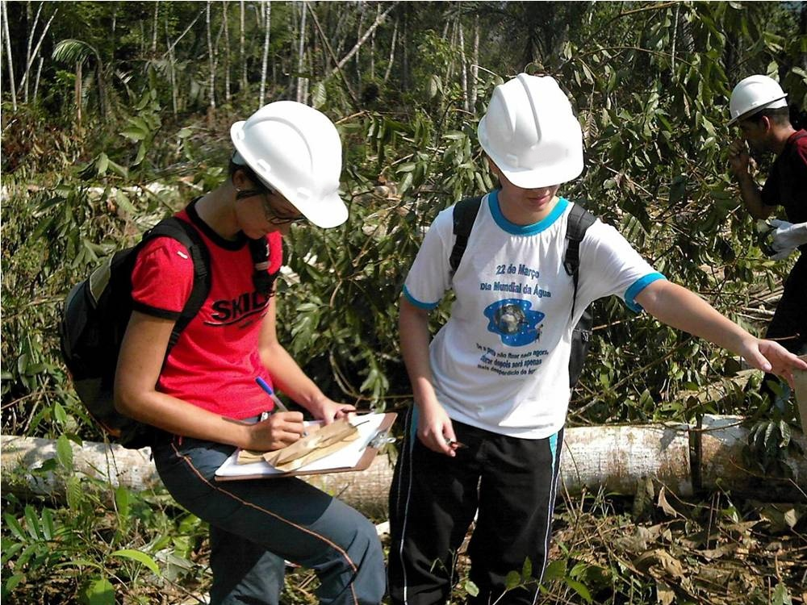
GERAÇÃO E APROPRIAÇÃO DE CONHECIMENTO
Trabalho conjunto/parcerias com instituições científicas e de ensino e pesquisa locais e regionais.
Resgate e destinação do patrimônio arqueológico.
Revitalização do Patrimônio Histórico vinculado à EFMM.
Estudos de Ictiofauna.
Notes:
54

Slide 55
CONTATOS
Obrigado!
www.santoantonioenergia.com.br
Santo Antônio Energia
Av. Lauro Sodré, 2800 - Bairro Costa e Silva
AV. Nações Unidas, 1800, 6° andar – Alto de Pinheiros – São Paulo SP
ligue grátis para: 0800 647 6162
Este projeto é financiado com recursos do BNDES – Banco Nacional de Desenvolvimento Econômico
e Social, do FI-FGTS - Fundo de Investimento do Fundo de Garantia por Tempo de Serviço e do FNO - Fundo Constitucional de Financiamento do Norte

